Slide 1
DIGITAL-
ОБРАЗОВАТЕЛЬНЫЙ
ПРОДУКТ
на тему «Обучение общим вопросам охраны труда и функционирования СУОТ»

Slide 2
ТРЕБОВАНИЯ ЗАКОНОДАТЕЛЬСТВА К ОБУЧЕНИЮ ПО ОХРАНЕ ТРУДА
НПА
"Трудовой кодекс Российской Федерации"
от 30.12.2001 N 197-ФЗ
Статья 219
Постановление Правительства РФ от 24.12.2021 № 2464 "О порядке обучения по охране труда и проверки знания требований охраны труда"

Slide 3
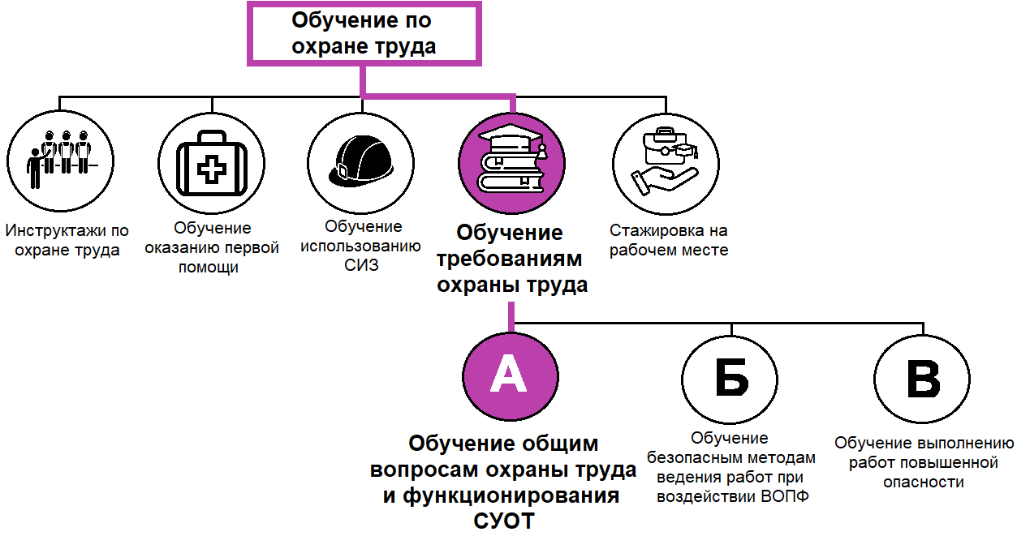
ОБЯЗАТЕЛЬНЫЕ ВИДЫ ОБУЧЕНИЯ ПО ОХРАНЕ ТРУДА

Slide 4
Цифровизация – это процесс превращения аналоговых данных и рабочих процессов в цифровой формат
Она включает в себя использование цифровых технологий для автоматизации бизнес-процессов, улучшения уровня качества услуг, оптимизации производства и повышения эффективности работы организаций и предприятий в целом

Slide 5
Свойства цифровизации
Глобальность
Неотвратимость
Комплексность

Slide 6


СОВРЕМЕННЫЕ МЕТОДЫ ОБУЧЕНИЯ ПО ОХРАНЕ ТРУДА
Методы обучения
Традиционные
Активные/ Интерактивные
Лекции
Практические работы
Лабораторные работы
Работа с книгой
Демонстрация
Вебинар
Тренинг
Кейс-задания
Деловая игра
Бизнес-симуляции
Ролевые игры
Разбор «завалов»
Мозговой штурм
Интеллект-карта
Метод «Лидер-ведомый»
Креативные группы

Slide 7

ЦИФРОВИЗАЦИЯ В ОХРАНЕ ТРУДА

Slide 8



DIGITAL-ПРОДУКТ
Тренинг
Оценочные средства
Вебинар
Лонгрид
План вебинара
Презентация
Кейсы и упражнения
Теоретический материал для самостоятельного изучения
Настольная игра “ЭТО ВСЕ Я ДОЛЖЕН ЗНАТЬ?”
Проверочные тесты

Slide 9

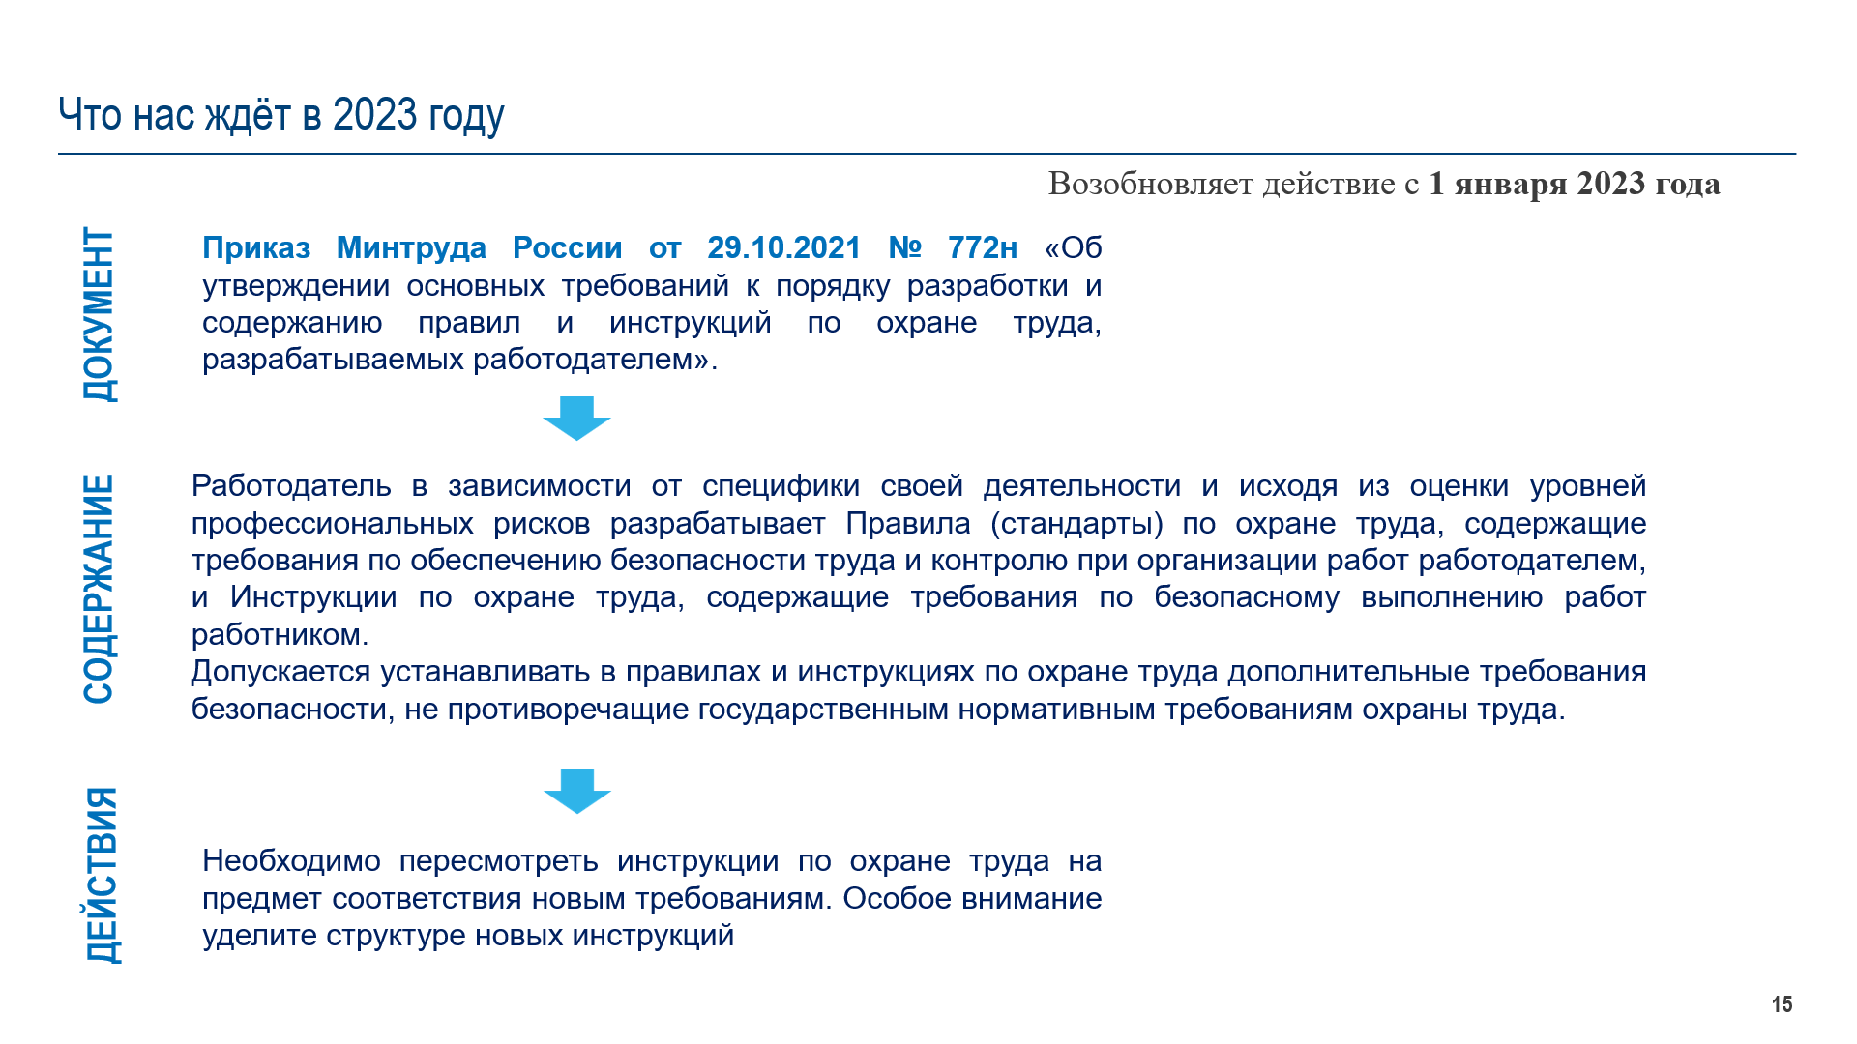
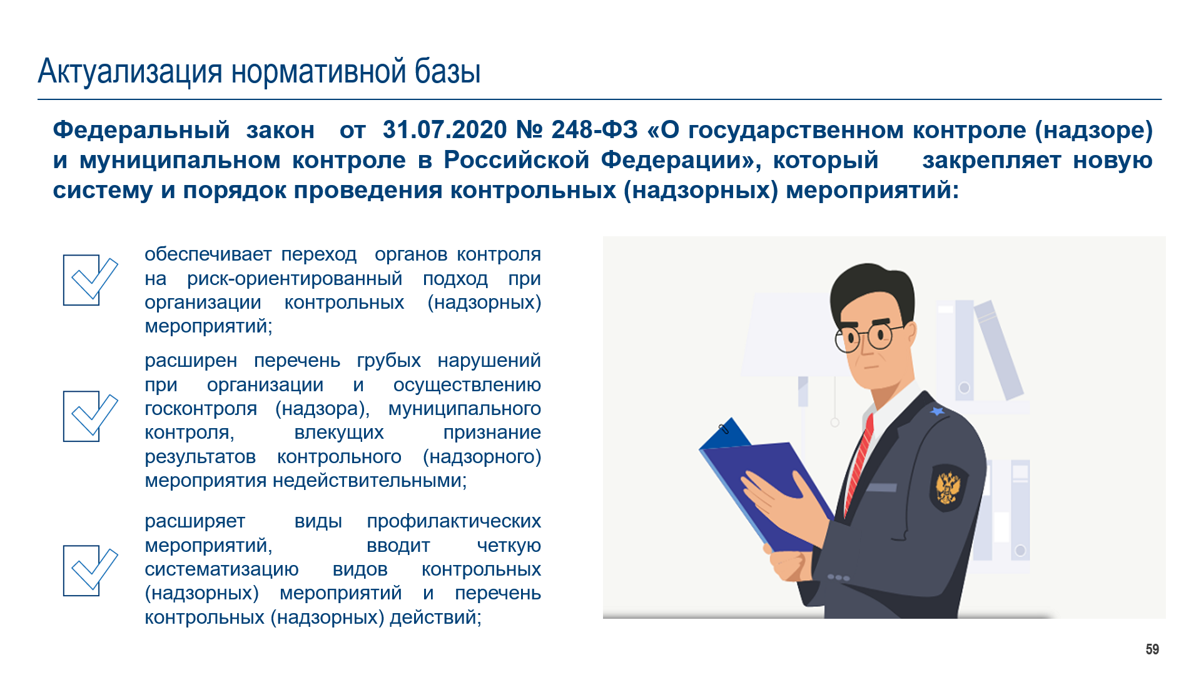
DIGITAL-ПРОДУКТ
Вебинар
Лонгрид
Оценка знаний
Тренинг
☑
План вебинара
Презентация
Кейсы и упражнения

Slide 10
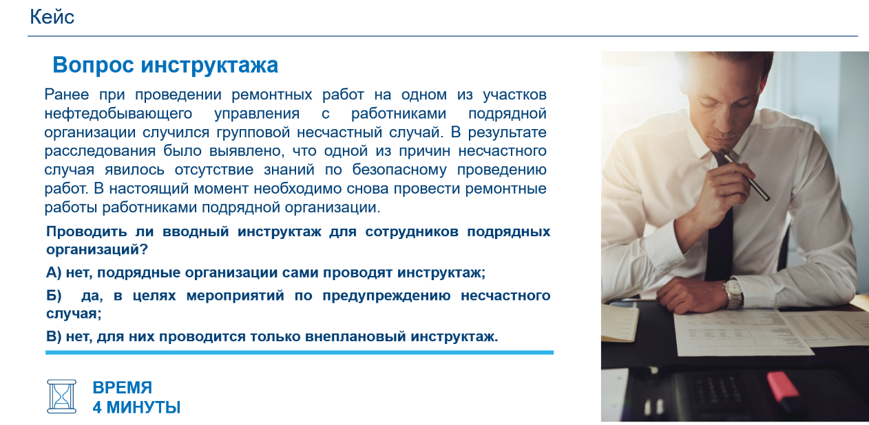
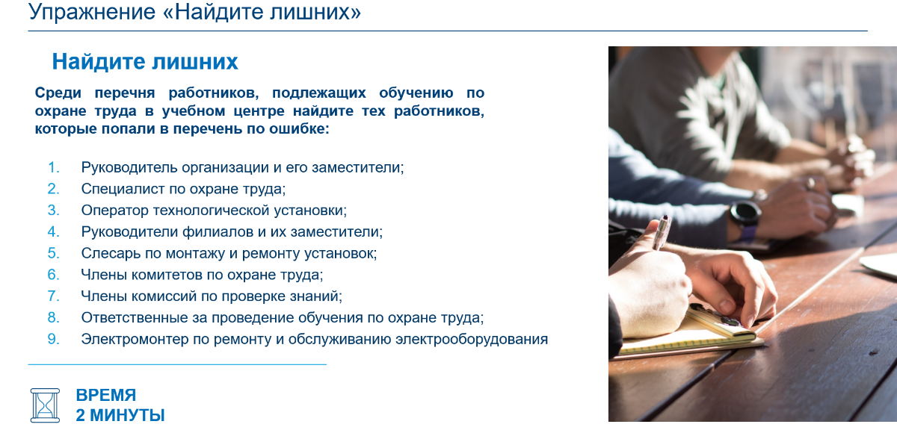
DIGITAL-ПРОДУКТ
Вебинар
Лонгрид
Оценка знаний
Тренинг
☑
План вебинара
Презентация
Кейсы и упражнения

Slide 11
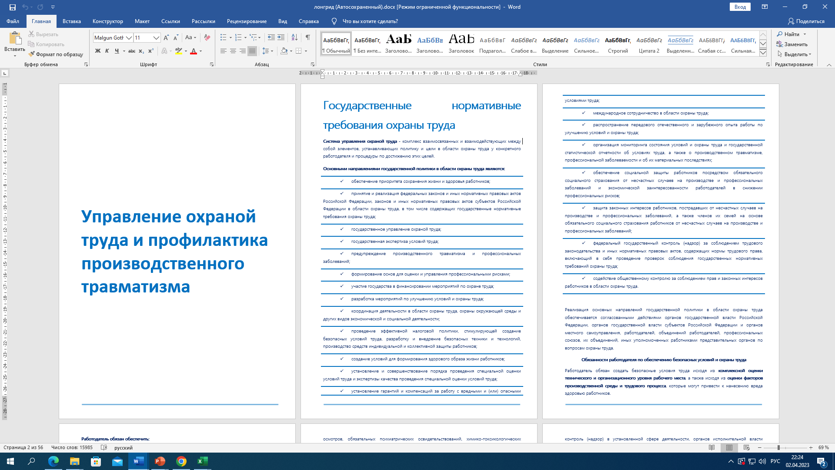
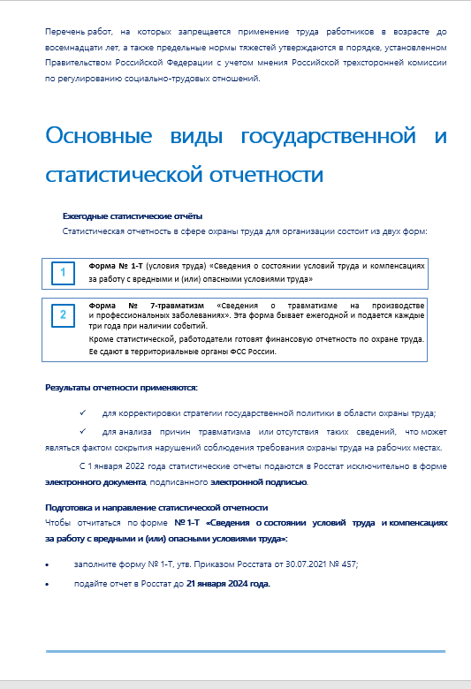
DIGITAL-ПРОДУКТ
Вебинар
Лонгрид
Оценка знаний
Тренинг
☑

Slide 12

ЧАТ-БОТ ПОМОЩНИК ДЛЯ ПРОВЕДЕНИЯ ВЕБИНАРОВ
☑
☑

Slide 13




DIGITAL-ПРОДУКТ
Вебинар
Лонгрид
Оценка знаний
Тренинг
НАСТОЛЬНАЯ ИГРА «ЭТО ВСЕ Я ДОЛЖЕН ЗНАТЬ?»
ВЕБИНАР
☑
РАЗВИВАЕТСЯ СОЦИАЛЬНОЕ ВЗАИМОДЕЙСТВИЕ
РАСКРЫВАЮТСЯ ЛИДЕРСКИЕ КАЧЕСТВА УЧАСТНИКОВ
ПРОВЕРЯЮТСЯ, УКРЕПЛЯЮТСЯ И ДОПОЛНЯЮТСЯ ЗНАНИЯ В СФЕРЕ ОХРАНЫ ТРУДА ПРИ РАБОТАХ НА ОБОРУДОВАНИИ
РАЗВИВАЕТСЯ ПРОСТРАНСТВЕННОЕ И СТРАТЕГИЧЕСКОЕ МЫШЛЕНИЯ
ОЦЕНКА
ЗНАНИЙ

Slide 14
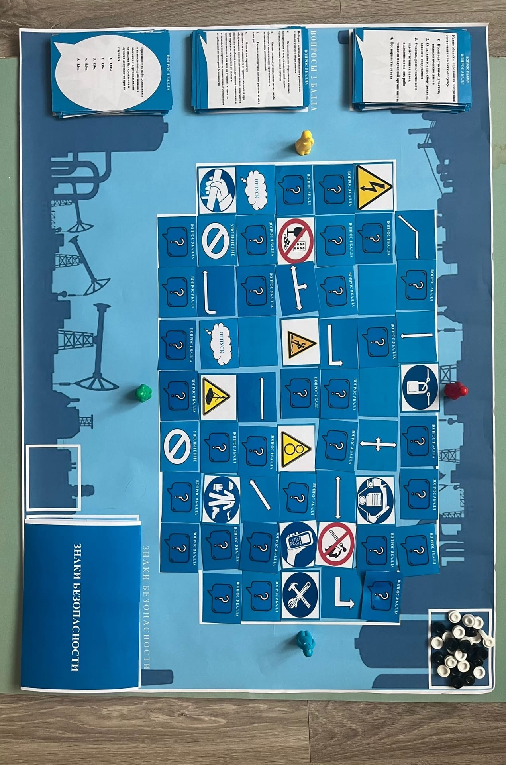
☑

Slide 15
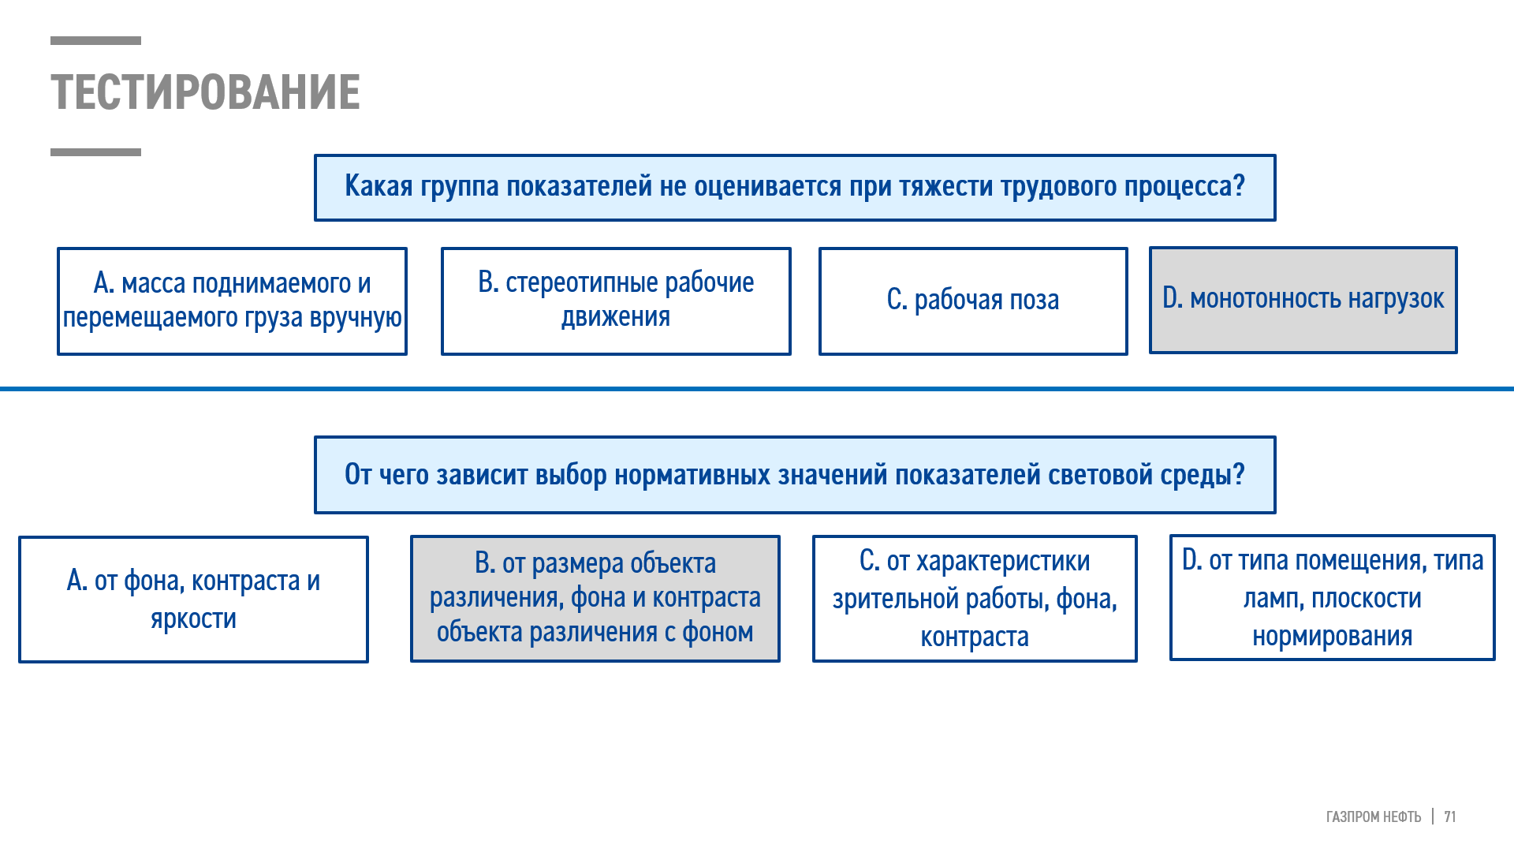
DIGITAL-ПРОДУКТ
Вебинар
Лонгрид
Оценка знаний
Тренинг
☑

